Slide 1


NHIỆT LIỆT CHÀO MỪNG CÁC THẦY, CÔ GIÁO VỀ DỰ GIỜ
TIẾNG VIỆT (TĂNG CƯỜNG)
LỚP 5C
ÔN TẬP CUỐI HỌC KÌ 1
Giáo viên: Bùi Thị Liên
Sinh năm: 1980

Slide 2

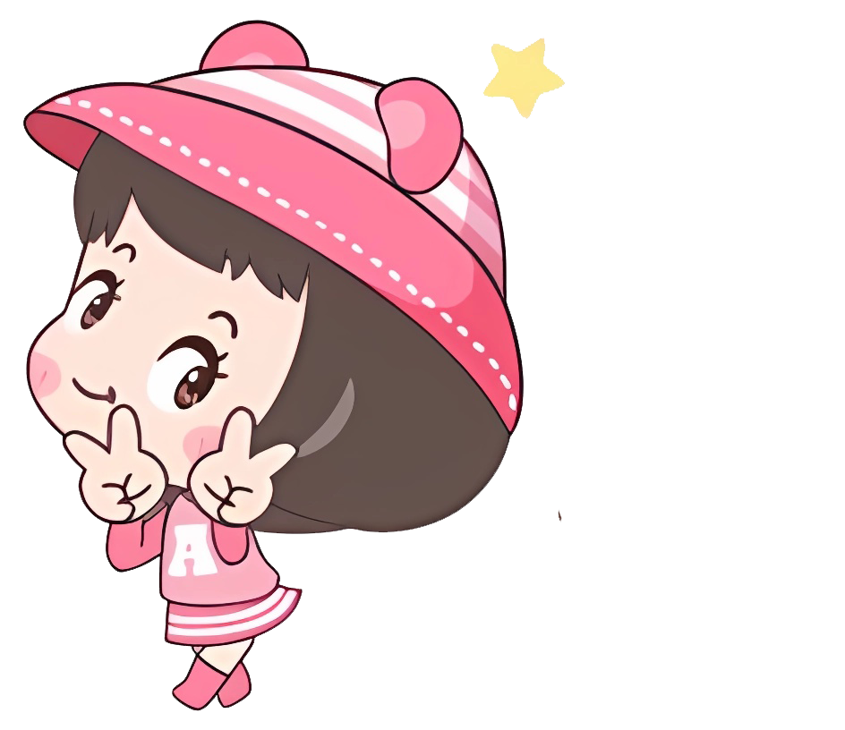


Slide 3

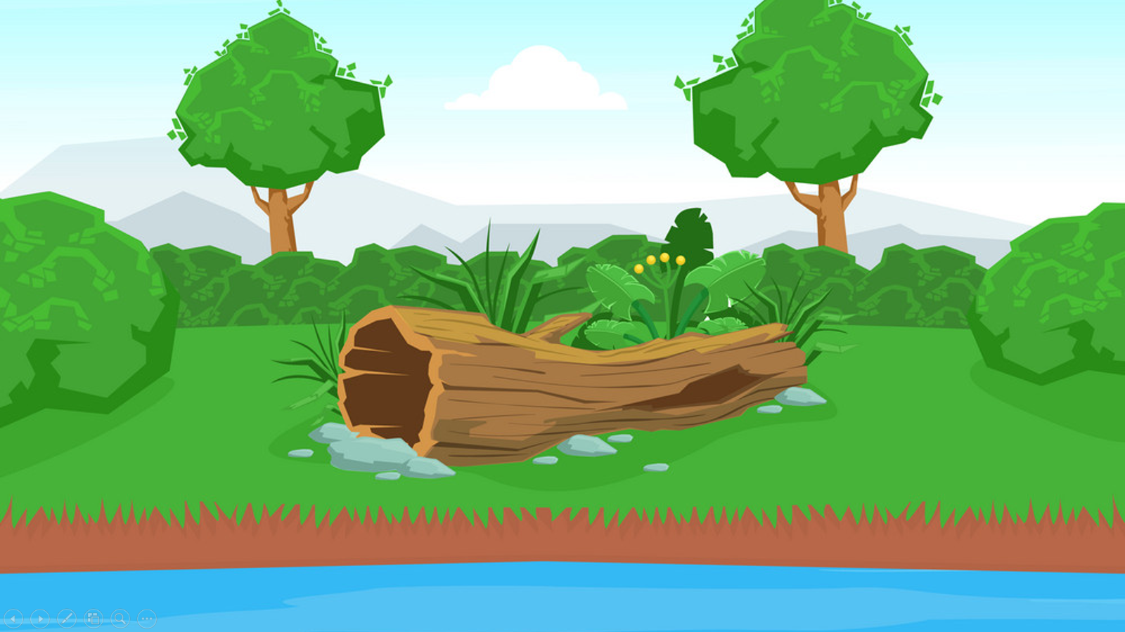

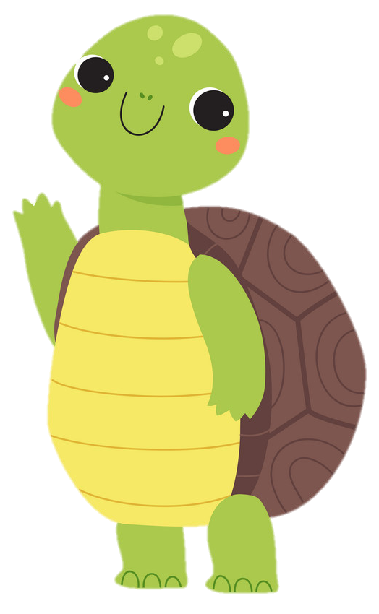
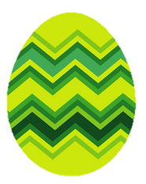


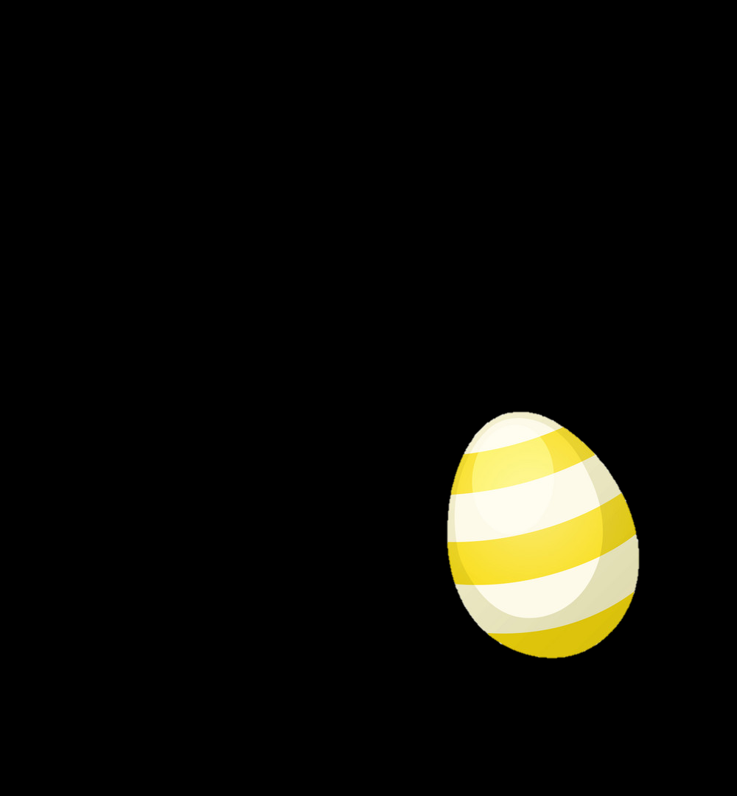
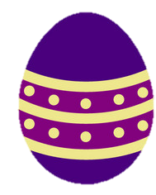
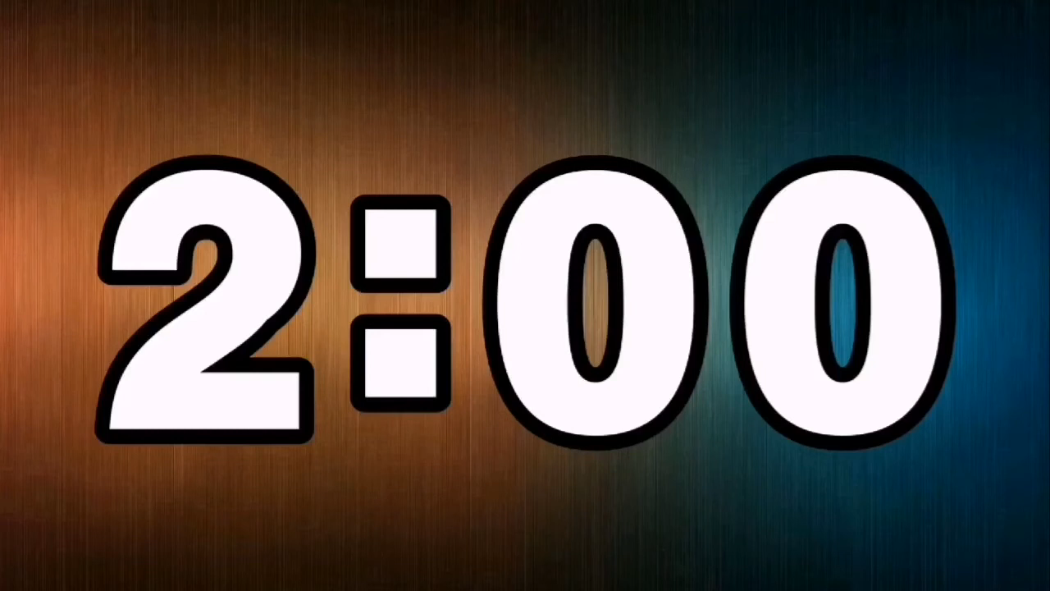
Bài 1: Gạch dưới kết từ được sử dụng trong các câu sau:
a. Anh ấy đang làm bài tập và cô ấy đang đọc sách.
b. Đoàn tàu này qua rồi đoàn tàu khác đến.
c. Vì trời mưa nên đường trơn lầy lội.
d. Tuy chúng ta đã tận tình giúp đỡ Khôi nhưng bạn ấy vẫn chưa tiến bộ.
Xin chào tất cả các bạn!
Notes:
Click vào quả trứng để chọn câu hỏi
Hoàn thành xong các câu hỏi click vào mũi tên để sang slide tiếp theo.

Slide 4
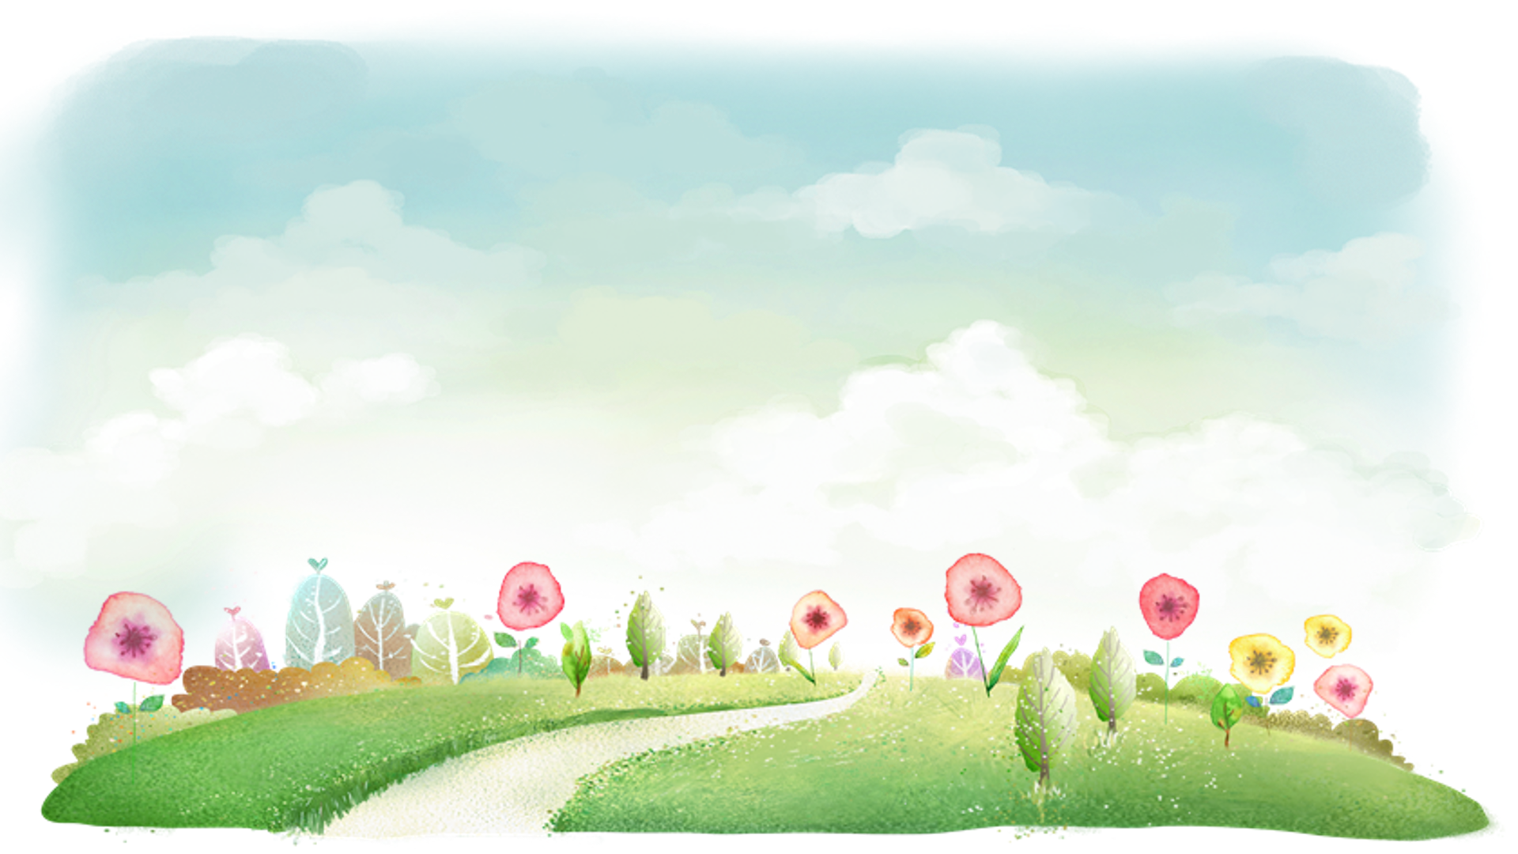

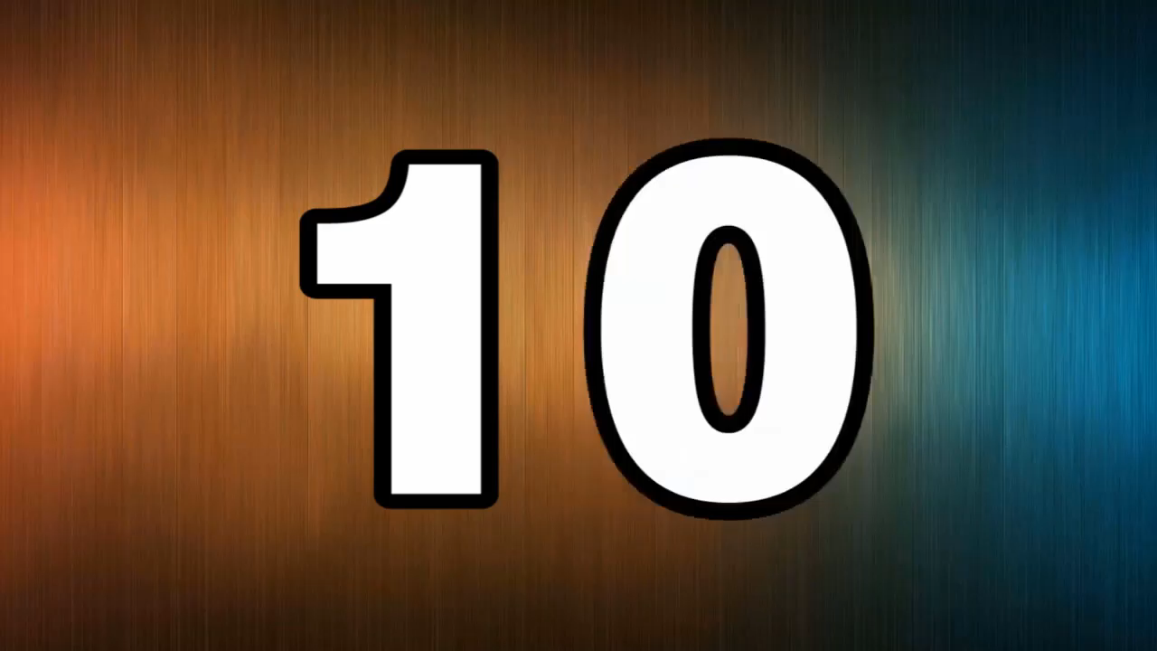

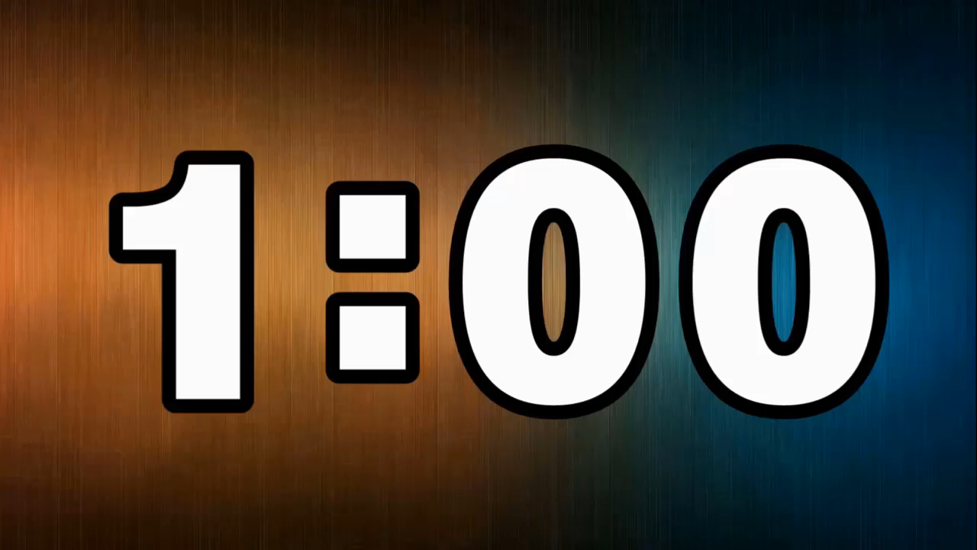

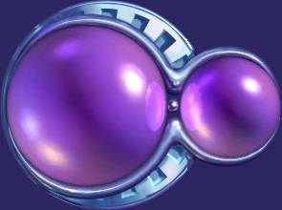

Anh ấy đang làm bài tập và cô ấy
đang đọc sách.
Câu 1
và
A
làm
B
đang
c
đọc sách
D

Slide 6
Đoàn tàu này qua rồi đoàn tàu
khác đến.
Câu 2
này
A
đến
B
c
rồi
qua
D

Slide 8
Vì trời mưa nên đường trơn lầy lội.
Câu 3
vì
A
Vì…nên
B
lầy lội
c
trơn
D

Slide 10
Tuy chúng ta đã tận tình giúp đỡ
Khôi nhưng bạn ấy vẫn chưa tiến bộ.
Câu 4
Tuy…nhưng
A
chưa
B
tận tình
c
đã
D

Slide 11
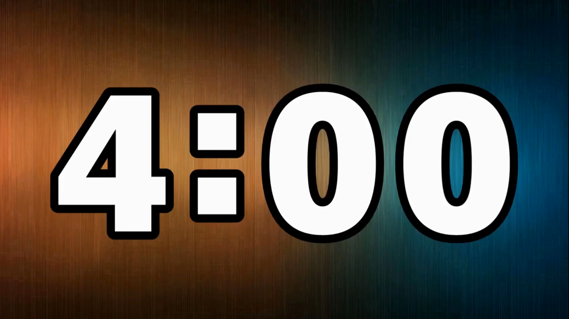
Bài 2. Nêu tác dụng của dấu gạch ngang trong mỗi câu dưới đây:
Chú hề vội tiếp lời:
- (1) Tất nhiên rồi. Khi một con hươu mất sừng, cái sừng mới sẽ mọc ra. Sau khi đêm thay thế cho ngày, ngày lại thế cho của đêm.
…………………………………………………………………
- (2) Mặt trăng cũng như vậy, mọi thứ đều như vậy... - (3) Giọng công chúa nhỏ dần, nhỏ dần. Nàng đã ngủ.
Chú hề đắp chăn cho công chúa rồi rón rén ra khỏi phòng.
………………………………………………..………

Slide 12
Bài 3: Từ in đậm nào sau đây được dùng với nghĩa chuyển?
a, Huy là tay vợt giỏi nhất của Câu lạc bộ cầu lông.
b, Đường chân trời bị mây mù che mất, khiến mặt biển trông như đang nối liền với bầu trời.
c, Chú hề có cái mũi đỏ chót, trông thật là ngộ nghĩnh.
d, Bụng trống tròn, to mà rỗng ở bên trong, nên khi vỗ vào trống kêu rất to.
………………………………………………………………………………………………………….……………………

Slide 13

Bài 4: Đặt 1 câu có từ chạy mang nghĩa gốc và 1 câu có từ chạy mang nghĩa chuyển.

Slide 14






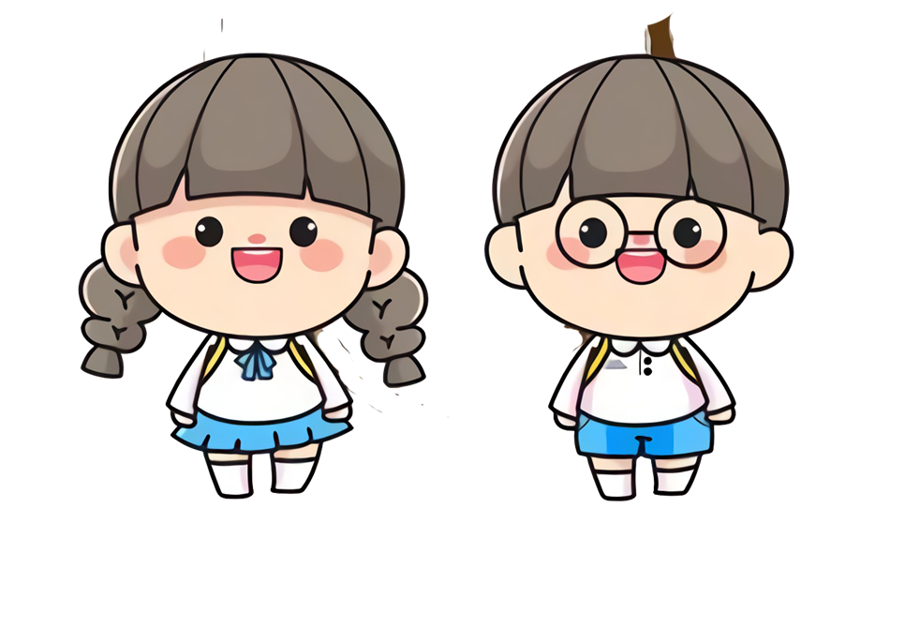


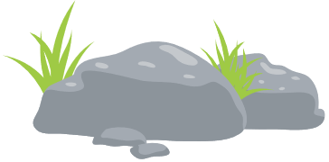




Tạm biệt các em
và hẹn gặp lại.

